Slide 1
Datenaufbereitung und Bedienoberfläche für Testautomationstool TsNet
IPA-Präsentation
Wanda Lao
siemens.com/buildingtechnologies
Intern © Siemens Schweiz AG 2017

Slide 2
Inhaltsverzeichnis
  Ausgangslage
      Siemens
      TsNet
      Stand vor der IPA
  Aufgabenstellung
  Organisation
      Projektmanagement-Methode
      Zeitplan
  Realisierung
  Kontrolle
      Tests
      Testergebnisse
  Fazit

Slide 3
Siemens
Gebäudeautomation
  Abteilung: Application
  Erstellt Libraries/Funktionsblöcke für freiprogrammierbare Geräte
  Geräte für Gebäudeautomation
        Store
        Lichter
        Heizungen
        Lüftung

Slide 4
Beispiel: TsNet in der Abteilung Applications
Was wird getestet
Aufbau der Abteilung? Aufbau der Test? Phasen?
Beispiel Steuerapplication
Example with inputs and outputs
Testing
How

Slide 5
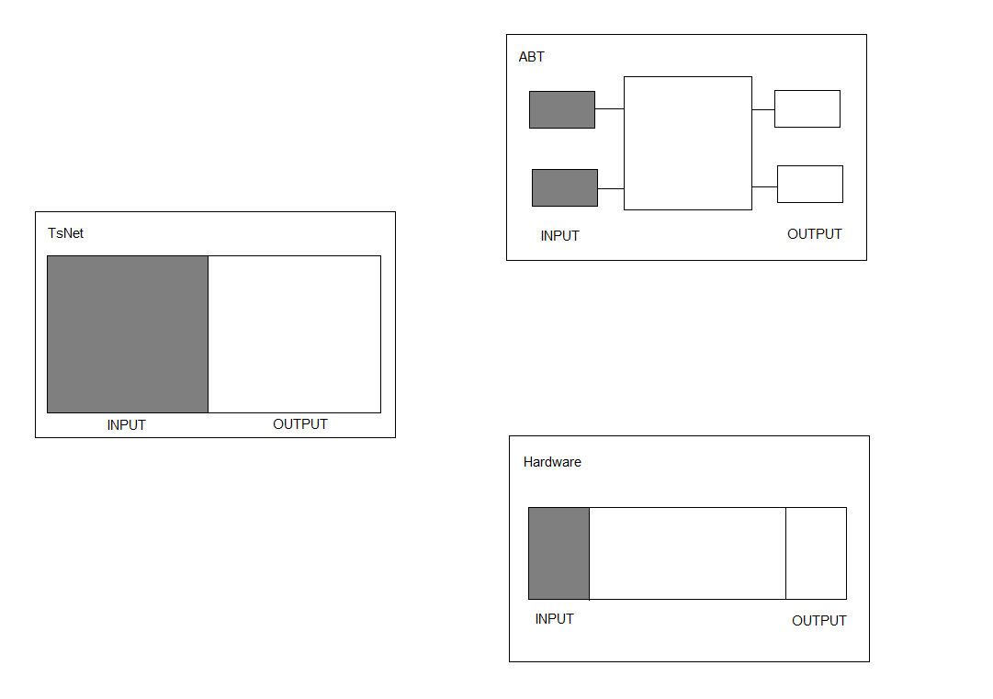
Ausgangslage: TsNet
EDE.csv (BACnet Objekte)
Export von ABT - Import in TsNet
ABT – Automation Building Tool
→ Gebäudeautomationstool für Engineering,
Inbetriebnahme und Wartung von BACs
Definitionsteil ←
Run-Time-Teil ←
Programm herunterladen
INPUT-Werte senden
OUTPUT-Werte lesen
z.B. Controller

Slide 6
Ausgangslage: TsNet
TsNet wird zur Testspezifikation und Testdurchführung genutzt
Vergleicht die Input- mit den Output-Werten
TsNet besteht aus zwei Teilen
Diese IPA beinhaltet die Erweiterung vom Definitionsteil
Definitionsteil (Excel-Template) | Run-Time-Teil
definiert Testschritte und die erwartete Ergebnisse | kommuniziert mit dem Controller, gibt Testschritte vor und fragt die Ergebnisse ab

Slide 7
Ausgangslage: TsNet
Wird mit BACnet Daten gearbeitet
Braucht eine EDE.csv Datei
    Beinhaltet alle notwendige Informationen, wie z.B. Objektname, Objekttype etc.
    EDE – BACnet Engineering Data Exchange
Building Automation and Control Networks
→ ist ein Netzwerkprotokoll für die Gebäudeautomation
    → Überträgt Daten von einem BACnet Engineering System auf ein anderes

Slide 8
Ausgangslage: Stand
Aktuelle Version von TsNet vorhanden, muss aber neu erstellt werden
Gründe:
funktionalen Erweiterungen
schlechter Wartbarkeit
alten Excel- und Windows-Versionen
TsNet V2 existiert
    ist aber noch nicht einsatzbereit
    und noch nicht vollständig.

Slide 9
Aufgabenstellung
Das besteht:
Projekt TsNet V2
Benutzeroberfläche (GUI)
Das muss gemacht werden:
TsNet V2 erweitern
    Benutzeroberfläche (GUI) der Tabelle „Spec-Objects“ benennen
          Bereiche, Felder, Zellen
          Steuerelemente (z.B. Buttons)
    Formulare (User form) erstellen
    Funktionen der einzelne Steuerelemente gemäss Spezifikation implementieren
    Das muss man beachten:
für die Arbeiten gilt eine Requirement-Specification → alle Notwendigkeiten beinhaltet
Codierungsrichtlinie VisualBasic

Slide 10
Beispiel anhand GUI
Was besteht, was muss gemacht werden etc.

Slide 11
Implementationsziele
Schreibschutz der Tabelle aufheben und hinzufügen
Aliasnamen nach Einamligkeit und leere Felder überprüfen
Hinzufügen von Daten aus der Tabelle EDE
Objektnamen reduzieren und daraus einen Aliasnamen erstellen
Aus einem Aliasnamen einen Objektnamen erstellen
BACnet Daten aktualisieren
Alle Daten in der Tabelle nach Korrektheit überprüfen
Zelle selektieren und deselektieren

Slide 12
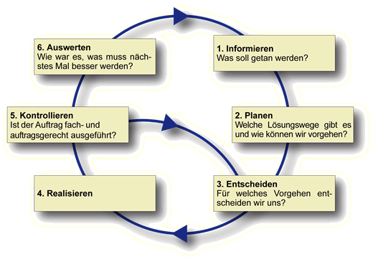
Organisation
Projektmanagement-Methode: IPERKA
Zeitplan nach IPERKA aufgebaut
Warum IPERKA?
IPERKA bereits bekannt
und schon mehrmals verwendet
Methode passt gut zu meinem Arbeitsstil
Merken der Projektphasen

Slide 13
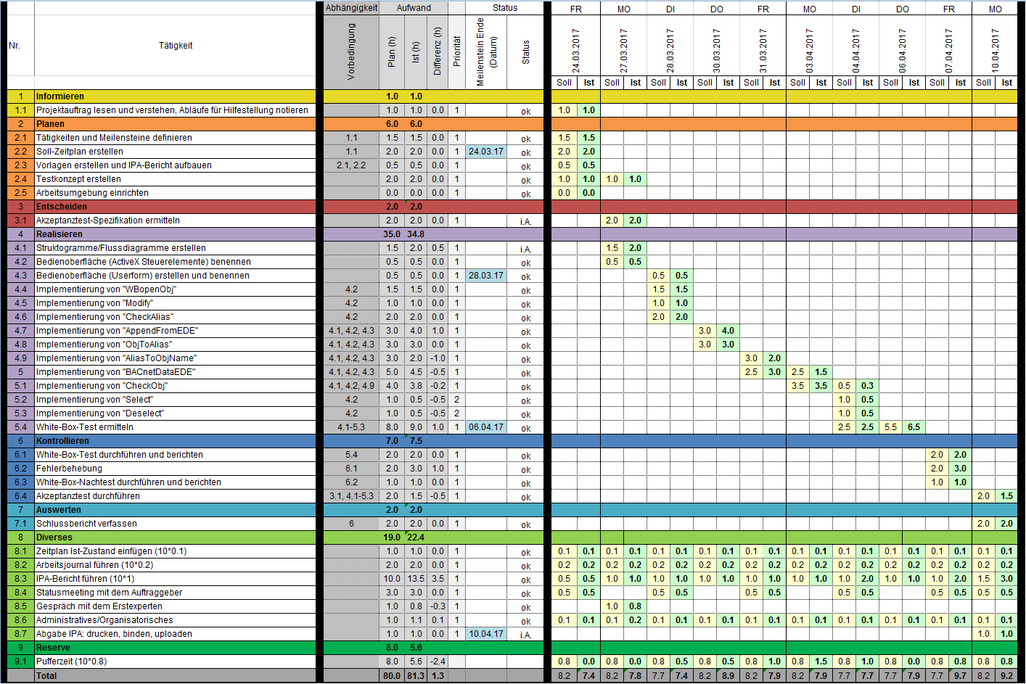
Zeitplan

Slide 14
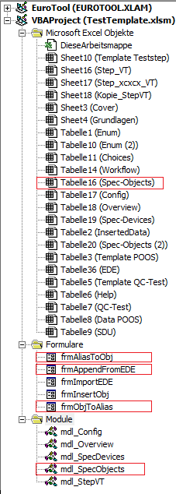
Realisierung
Programmiersprache | VBA
Umgebung | Excel VBA Editor Excel 2007
Tabellen | Spec-Objects
Formulare | frmAliasToObj frmObjToAlias frmAppendFromEDE
Module | mdl_SpecObjects
Testdaten (Tabellen) | Enum EDE Spec-Devices Spec-Objects

Slide 15
Realisierung: Ablauf
Struktogramme erstellen
Benutzeroberfläche benennen
Funktionen gemäss Spezifikation implementieren
White-Box-Test ermitteln

Slide 16
Struktogramm
Was ist ein Struktogramm?
Struktogramm → Nassi-Shneiderman-Diagramm
Diagrammtyp zur Darstellung von Programmentwürfen
Warum ein Struktogramm?
Für komplexe Funktionen geeignet
Für eine strukturierte Programmierung
Verwendetes Tool
Mit dem Tool „hus Struktogrammer“ erstellt
Simples Erstellen eines Struktogrammes

Slide 17
Realisierung: Struktogramme
Struktogramme für komplexere Funktionen wie:
Hinzufügen von Daten der Tabelle EDE AppendFromEDE()
Objektname zu Aliasname ObjToAlias()
Aliasname zu Objektname AliasToObjectname()
Aktualisieren der BACnet Daten BACnetDataEDE()
Überprüfung der Daten CheckObjects()
Überprüfung aller Aliasnamen CheckAlias()
Keine Struktogramme für
Set-Methode (setzten der Variable, Konstante und Objekte)
Aufhebung und Hinzufügen vom Schreibschutz
Selektieren und Deselektieren einer Zelle
Verwendung von Aliasname → Spezifikation ist unabhängig von der Engineering-Umgebung
→ Aufgrund der Komplexität nicht notwendig

Slide 18
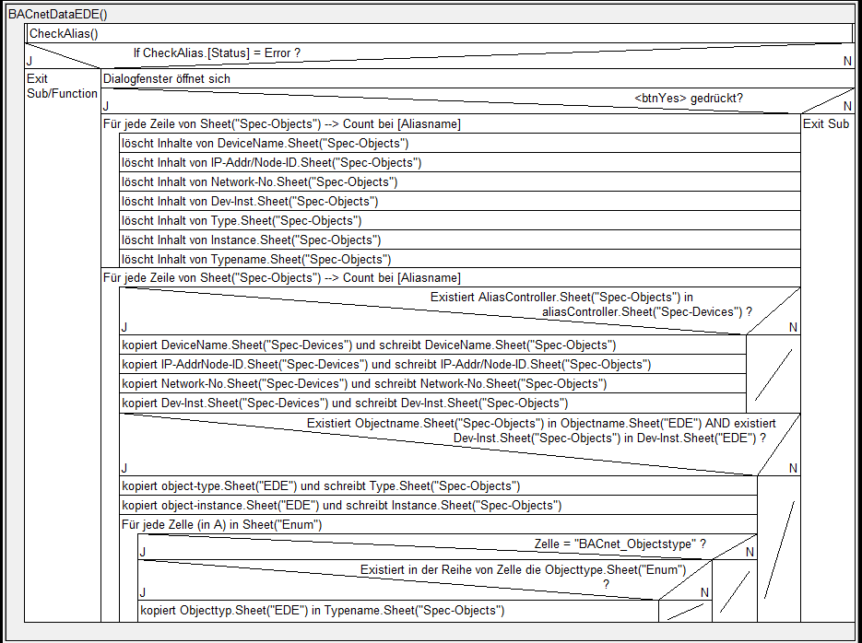
Beispiel: Struktogramm
Beispiel: BACnetDataEDE()
  Aufruf von CheckAlias
  Status abfragen: kein Error
  Dialogfenster öffnen
  Button abfragen: Ja
  For-Loop: Für jede Zeile
  Löschen der Daten
  For-Loop: Für jede Zeile
  Aliascontroller abfragen
  Hinzufügen von neue Daten
  Objektname und Instanz abfragen
  Hinzufügen von neue Daten

Slide 19
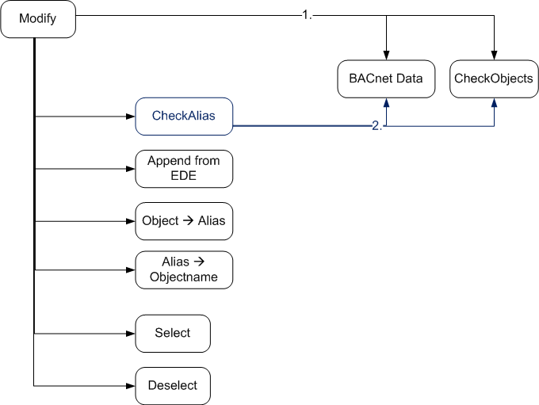
Realisierung: Implementierung
Alle Funktionen von Modify abhängig
BACnet Data und CheckObjects
Modify
CheckAlias

Slide 20
Realisierung: Implementierung
Funktion | Probleme | Lösung
Append from EDE | Überlegungsfehler Fehler im Struktogramm | Umstrukturieren vom Struktogramm Ablauf notieren
BACnet Data | Einsetzung vom For-Loop nicht geeignet Falscher Ablauf | Umstrukturieren vom Struktogramm Ablauf – vor allem Loops – notieren
Check Objects | Einsetzung vom For-Loop nicht geeignet Falscher Ablauf Falsche Ausgabe Variablen falsch gesetzt | Debuggen Nicht jeder Fehler konnte während der IPA korrigiert werden
→ Check Objects konnte nicht vollständig abgeschlossen werden
Begründung für den Abbruch:
    Zeitplan einhalten, alle Tätigkeiten abschliessen
    IPA-Bericht hat höchste Priorität

Slide 21
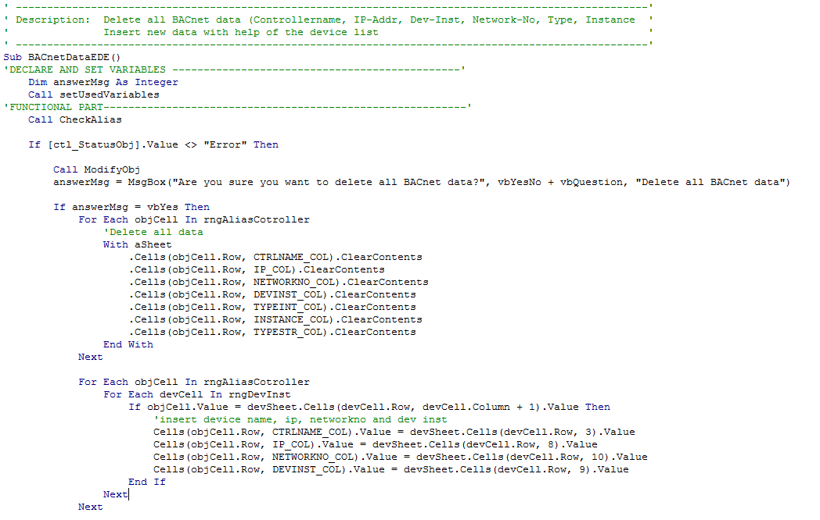
Beispiel: Problemlösung BACnetDataEDE
Erwartung:
Daten löschen
Wenn keine Daten hinzukommen
→ leere Zelle
Problem:
Daten direkt eingefügt
Keine Daten hinzugekommen
→ alte Daten bleiben in der Zelle
Lösung:
Alle Daten löschen
Löschen in eine separate For-Schleife
→ Löschen/Hinzufügen sehbar

Slide 22
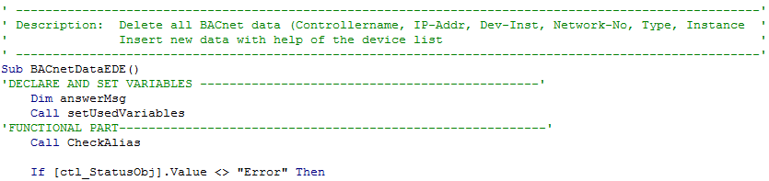
Realisierung: Code
Code Aufbau
Beschreibung für jede Funktion
Unterteilt in zwei Teile
  Deklarieren und Setzen der Variablen
  Funktionsteil
  → für eine bessere Übersicht

Slide 23
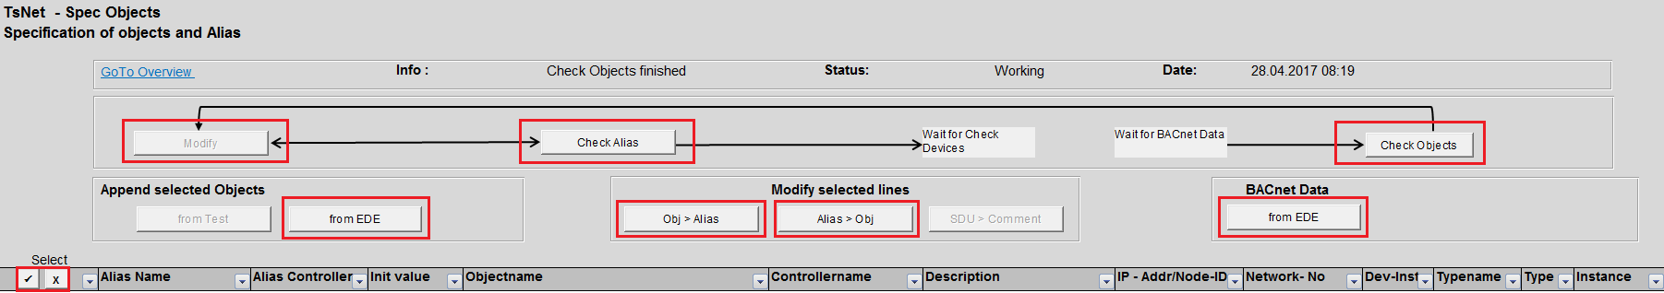
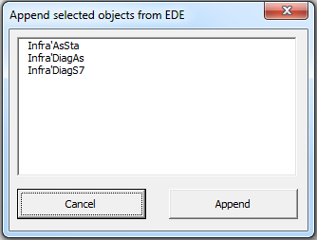
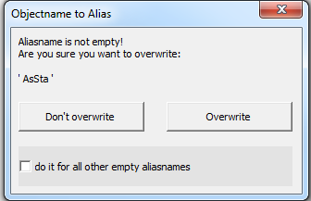
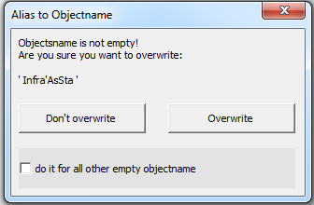
Beispiel: User form

Slide 24
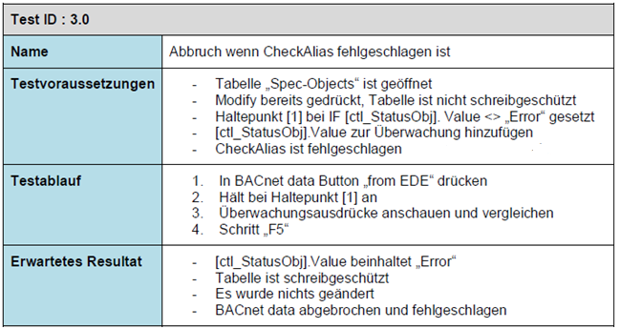
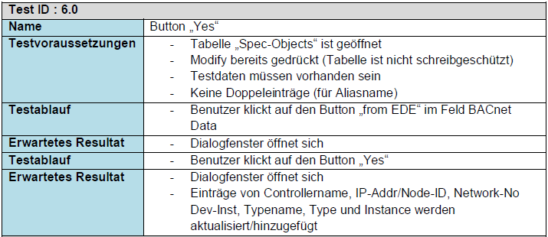
Kontrolle
Zwei Tests
White-Box-Test → Zwischenphase, Funktionskontrolle, Programmer-Ansicht
Akzeptanztest (Black-Box-Test) → Schlussphase, Benutzer-Ansicht
White-Box-Test
während der Realisierungsphase durchgeführt
Akzeptanztest
während der Kontrollphase durchgeführt

Slide 25
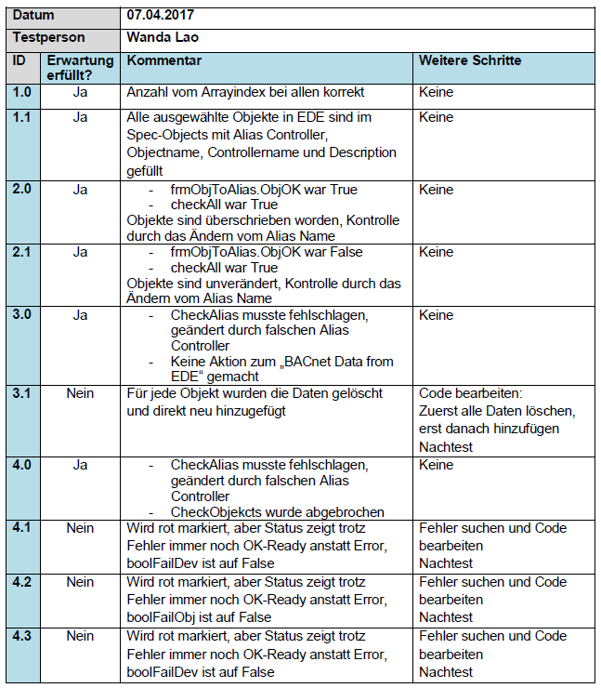
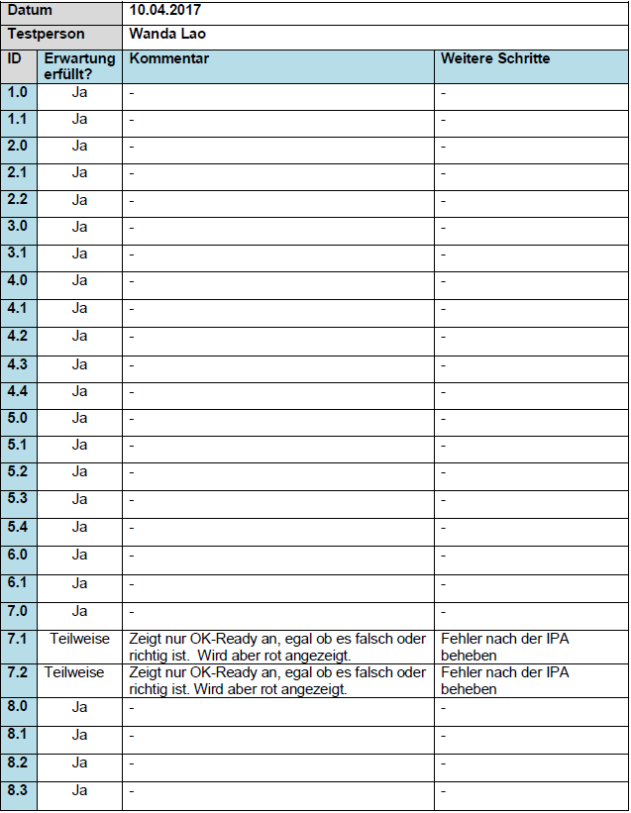
Kontrolle: Testergebnisse
White-Box-Test
Akzeptanztest

Slide 26
Fazit
Allgemein
Insgesamt eine gute Zeitplanung
Bei Probleme sinnvolle Entscheidungen getroffen
Während der IPA
Wissen erweitert
Strukturiertes Vorgehen mit Struktogrammen gelernt umzusetzen
Einplanung der Zeiten → Testing, Zeitaufwand erkannt
Nach der IPA
„CheckObjects“ abschliessen
TsNet V2 wird erweitert
TsNet V2 soll bestehendes TsNet ersetzen
Änderungen fürs Projekt
Code könnte dynamischer sein
→ mit mehr Konstanten arbeiten

Slide 27
Demo
Demo öffnen

Slide 28

Fragen

